Slide 1
Науково-методичний супровід вивчення інформатики у контексті подальшого розвитку нової української школи
https://t.me/+HZd72YLplw8yNmZi
https://t.me/+i2k44TXUfNw1MDky
https://t.me/Inna_IT_Teacher

Slide 2
Державний стандарт початкової освіти
(2-4 класи)
постанова Кабінету Міністрів України 21.02.2018 р. № 87
Державний стандарт базової середньої освіти
(5-6 класи)
постанова Кабінету Міністрів України від
30.09.2020 р. № 898
Державний стандарт
базової і повної загальної середньої освіти
(7-11 класи)
постанова Кабінету Міністрів України від
23.11.2011 № 1392

Slide 3

- Типова освітня програма, розроблена під керівництвом Шияна Р. Б., наказ Міністерства освіти і науки України від 12.08.2022 № 743-22 (1-2, 3-4 класи)
- Типова освітня програма, розроблена під керівництвом Савченко О. Я. наказ Міністерства освіти і науки України від 12.08.2022 № 743-22 (1-2, 3-4 класи)
- Типова освітня програма, наказ МОН України від 19.02.2021 № 235 (5-6 класи)
- Типова освітня програма закладів загальної середньої освіти ІІ ступеня, наказ МОН України від 20.04.2018 № 405 (7-9 класи)
- Типова освітня програма закладів загальної середньої освіти ІІІ ступеня, наказ МОН України від 20.04.2018 № 408, у редакції наказу МОН України від 28.11.2019 № 1493 зі змінами, внесеними наказом МОН України від 31.03.2020 № 464 (10-11 класи)

Slide 4
Модельні навчальні програми (5-6 класи)
Модельна навчальна програма. «Інформатика. 5-6 клас» для закладів загальної середньої освіти (авт. Морзе Н. В., Барна О. В.)
Модельна навчальна програма. «Інформатика. 5-6 клас» для закладів загальної середньої освіти (авт. Ривкінд Й. Я., Лисенко Т. І., Чернікова Л. А., Шакотько В. В.)
Модельна навчальна програма. «Інформатика. 5-6 клас» для закладів загальної середньої освіти (авт. Пасічник О. В., Чернікова Л. А.)
Модельна навчальна програма. «Інформатика. 5-6 клас» для закладів загальної середньої освіти (авт. Завадський І. О., Коршунова О. В., Лапінський В. В.)
Модельна навчальна програма «Інформатика. 5-6 класи» для закладів загальної середньої освіти (авт. Радченко С. С., Боровцова Є. В.)
Модельна навчальна програма. «Інформатика. 5-6 клас» для закладів загальної середньої освіти (авт. Козак Л. З., Ворожбит А. В.)
Рік затвердження – 2021

Slide 5
Міжгалузеві інтегровані курси (5-6 класи)
Модельні навчальні програми
«SТЕМ. 5-6 класи (міжгалузевий інтегрований курс)» для закладів загальної середньої освіти (авт. Бутурліна О. В., Артем'єва О. Є).
«Роботехніка. 5-6 класи» для закладів загальної середньої освіти (авт. Сокол І. М., Ченцов О. М.).
Рік затвердження – 2021

Slide 6
Для учнів з особливими освітніми потребами (5-6 класи)
Модельні навчальні програми
Модельна навчальна програма «Інформатика» для 5-6 класів спеціальних закладів загальної середньої освіти для дітей із порушеннями інтелектуального розвитку (авт. Трокай Т. М., Лапін А. В., Ляшенко В. В.)
Модельна навчальна програма «Інформатика» для 5-6 класів спеціальних закладів загальної середньої освіти для дітей із порушеннями інтелектуального розвитку (автор Кликова С. О.)
Рік затвердження – 2022

Slide 7
Інформатика (7-9 класи)
Поглиблене вивчення інформатики
Інформатика ​ (8-9 класи)
з поглибленим вивченням
Програма курсу
Програма курсу
Рік затвердження – 2016
Рік затвердження – 2017

Slide 8
навчальна програма
вибірково-обов’язкового предмету
для учнів 10-11 класів
загальноосвітніх навчальних закладів
(рівень стандарту)
Старша школа (10-11 класи)
для 10-11 класів
(профільне навчання)
Рік затвердження – 2017

Slide 9
Методичні рекомендації
Про інструктивно-методичні рекомендації щодо організації освітнього процесу та викладання навчальних предметів / інтегрованих курсів у закладах загальної середньої освіти у 2022/2023 навчальному році : лист МОН України від 19.08.2022 № 1/9530-22 (інформатична освітня галузь. 5 клас). URL: https://osvita.ua/legislation/Ser_osv/87596
Методичні рекомендації щодо особливостей організації освітнього процесу у першому (адаптивному) циклі / 5 класах закладів загальної середньої освіти за Державним стандартом базової середньої освіти в умовах реалізації концепції «Нова українська школа» : лист МОН України від 06.08.2021 № 4.5/2303-21. URL: https://osvita.ua/legislation/Ser_osv/83419/
Чернікова Л., Швець Ю. Інформатична освітня галузь (5-6 класи) https://drive.google.com/file/d/1R6c7X9wibThFFnEaknVQSIGJsqyQNXHm/view?usp=sharing

Slide 10
Методичні рекомендації
Методичні рекомендації щодо викладання інформатики у 2018/2019 навчальному році - http://surl.li/holvn (7,10-11)
Методичні рекомендації щодо викладання інформатики у 2019/2020 навчальному році - http://surl.li/homaj (8 клас)
Методичні рекомендації про викладання інформатики у 2020/2021 навчальному році - http://surl.li/holy (9 клас)

Slide 11
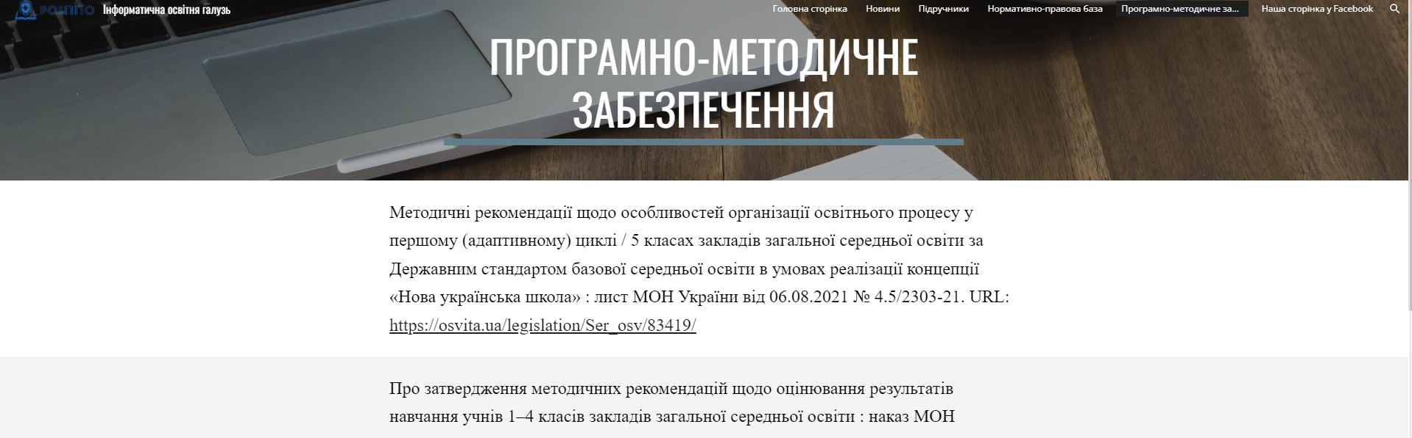
Методичні рекомендації
Інформатична освітня галузь
Програмно-методичне забезпечення
http://surl.li/jwrqg

Slide 12
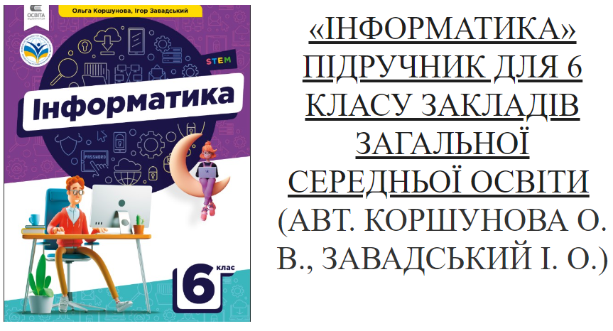
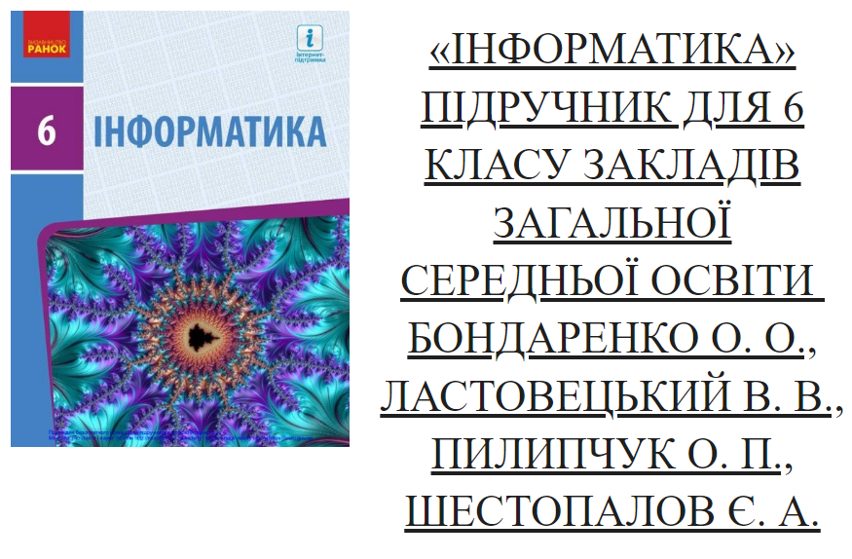
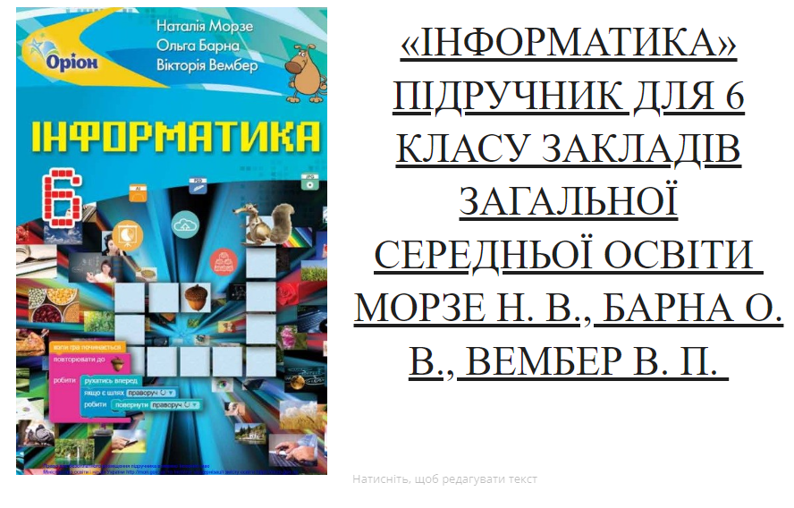
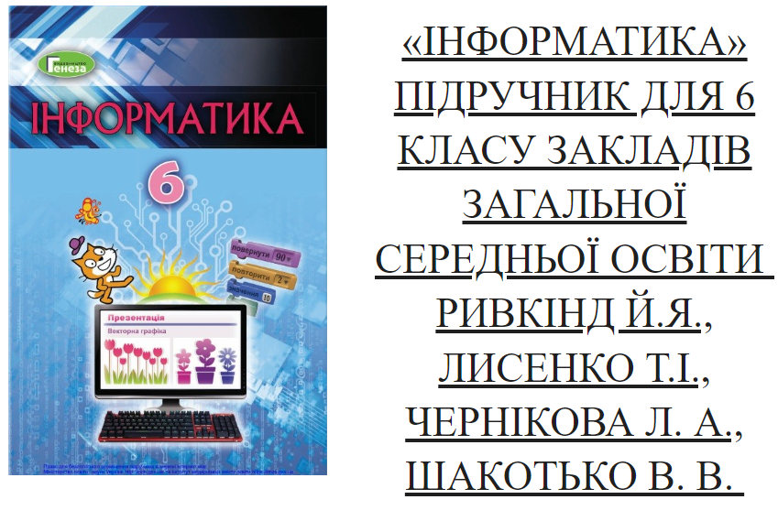
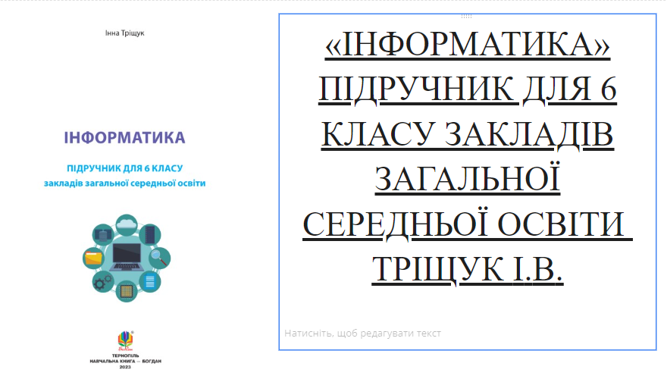
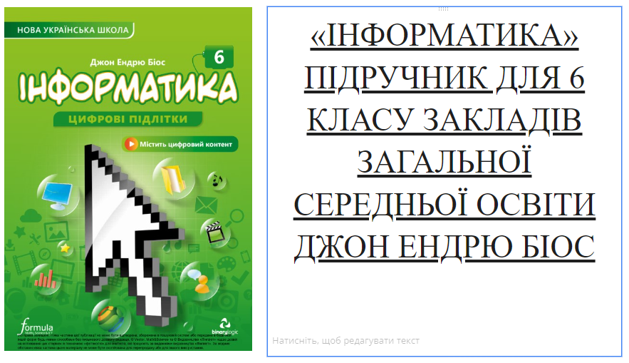
Підручники

Slide 13
Наказ Міністерства освіти і науки України від 20.02.2002 № 128 (редакція 01.09.2016 р.) «Про затвердження Нормативів наповнюваності груп дошкільних навчальних закладів (ясел-садків) компенсуючого типу, класів спеціальних загальноосвітніх шкіл (шкіл-інтернатів), груп продовженого дня і виховних груп загальноосвітніх навчальних закладів усіх типів та Порядку поділу класів на групи при вивченні окремих предметів у загальноосвітніх навчальних закладах», зареєстрований у Міністерстві юстиції України 06.03.2002 за № 229/6517
при проведенні практичних занять з інформатики з використанням комп’ютерів клас ділиться на 2 групи, але не менше 8 учнів у групі

Slide 14
Положення про організацію роботи з охорони праці та безпеки життєдіяльності учасників освітнього процесу в установах і закладах освіти, затверджене наказом Міністерства освіти і науки України від 26.12.2017 № 1669, зареєстроване в Міністерстві юстиції України 23.01.2018 за
№ 100/31552
первинний інструктаж із безпеки життєдіяльності, який проводиться перед початком кожного практичного заняття (практичної, лабораторної роботи тощо), фіксується в журналі обліку навчальних занять на сторінці предмета «Інформатика» у графі «Зміст уроку» – запис «Інструкція з БЖД»

Slide 15

Робота з ґаджетами відповідно до санітарного регламенту
для учнів 1 класів – не більше 10 хвилин
для учнів 2-4 класів – не більше 15 хвилин
для учнів 5-7 класів – не більше 20 хвилин
для учнів 8-9 класів – 20-25 хвилин
для учнів 10-11 (12) класів на 1-й годині занять – до 30 хвилин

Slide 16
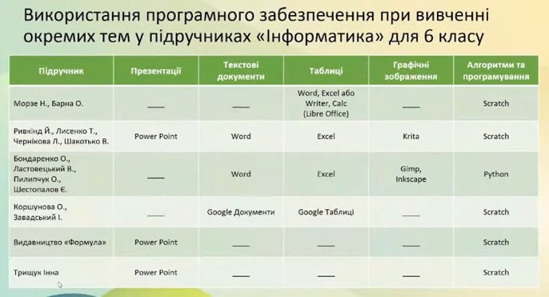

Slide 17
Оцінювання
Закон України «Про повну загальну середню освіту» (стаття 17)
Порядок переведення учнів (вихованців) закладу загальної середньої освіти до наступного класу (http://surl.li/jlbia), затверджений наказом Міністерства освіти і науки України 14.07.2015 № 762 (у редакції наказів Міністерства освіти і науки України № 621 від 08.05.2019, № 268 від 01.03.2021), зареєстрований в Міністерстві юстиції України 30.07.2015 за № 924/27369
Рекомендації щодо оцінювання навчальних досягнень учнів 5-6 класів, які здобувають освіту відповідно до нового Державного стандарту базової середньої освіти (http://surl.li/coorq), які здобувають освіту відповідно до нового Державного стандарту базової середньої освіти, затверджені наказом Міністерства освіти і науки України від 01 квітня 2022 р. № 289 (чинні для 5-6 класів)
Критерії оцінювання навчальних досягнень учнів (http://surl.li/abqtj) (вихованців) у системі загальної середньої освіти (затверджені наказом Міністерства освіти і науки, молоді та спорту України 13 квітня 2011 р. № 329, зареєстрованим в Міністерстві юстиції України 11 травня 2011 р. за № 566/19304) (чинні для 7 – 11 класів)
Орієнтовні вимоги оцінювання навчальних досягнень учнів із базових дисциплін (http://surl.li/dcija) у системі загальної середньої освіти, затверджені наказом Міністерства освіти і науки України від 21.08. 2013 р. № 1222 із змінами, додаток 2 (чинні для 7 – 11 класів)
Інструкція з ведення класного журналу (http://surl.li/abrgv) 5-11(12)-х класів загальноосвітніх навчальних закладів, затверджена наказом Міністерства освіти і науки України від 03.06. 2008 р. № 496

